Slide 1
无机化学总复习
2022-2023学年

Slide 2
第八章 氧化还原与电极电势
１、氧化还原方程式的配平原则：
①反应过程中得失电子数必须相等；
②满足根据质量守恒定律，即方程式两边各元素的原子总数必须各自相等。
２、配平方法：
①氧化数法
②离子电子法

Slide 3
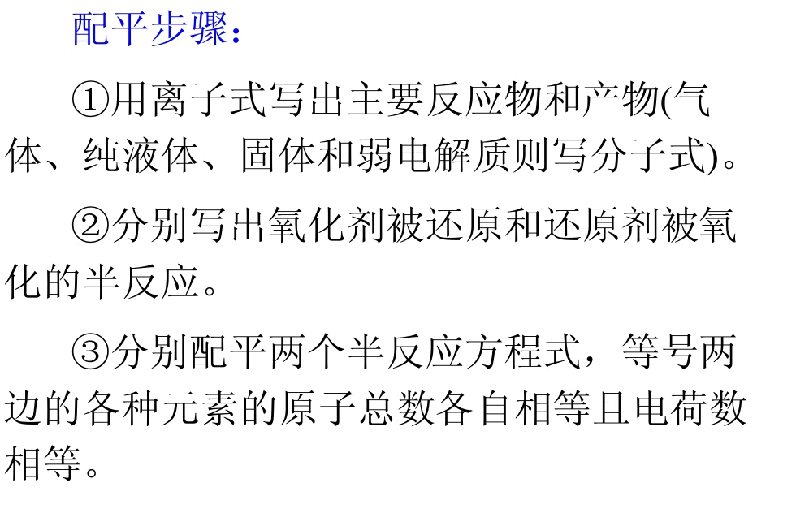

Slide 4
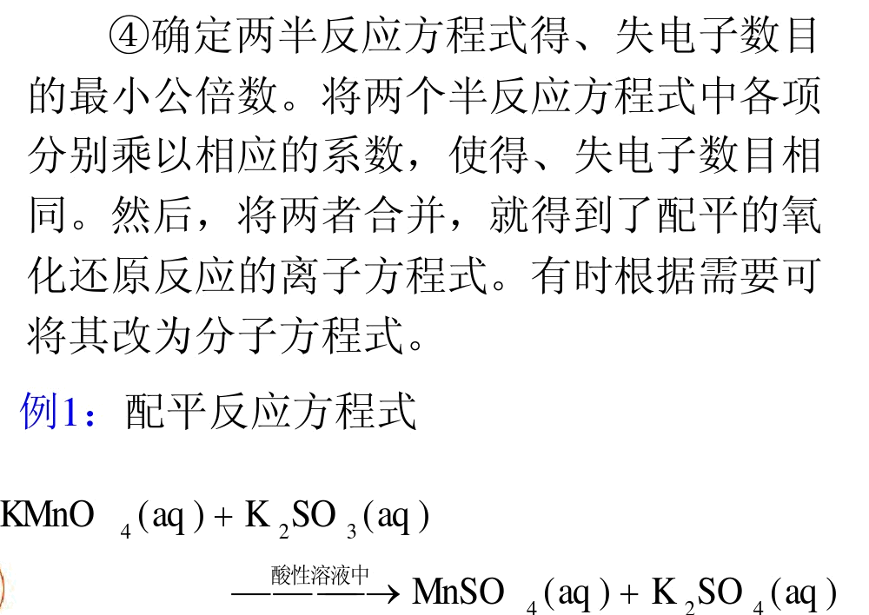

Slide 5
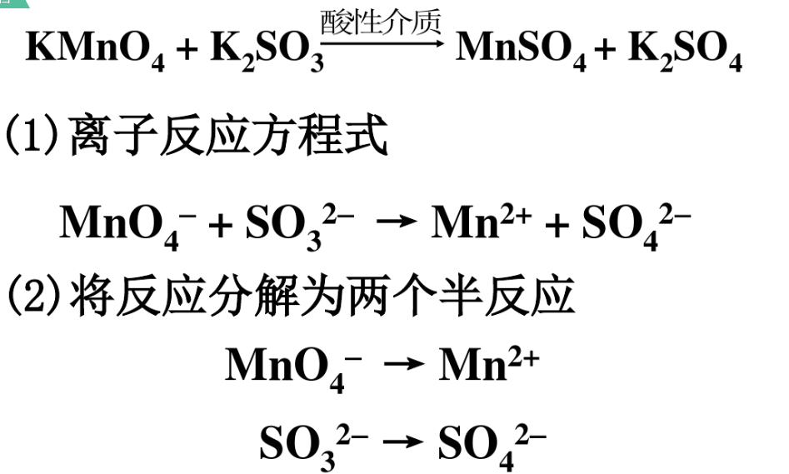

Slide 6
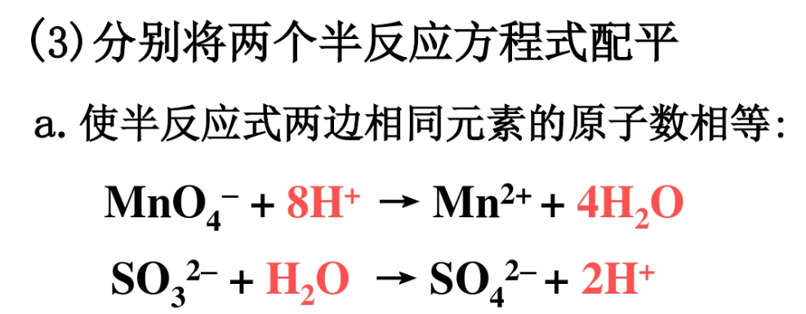
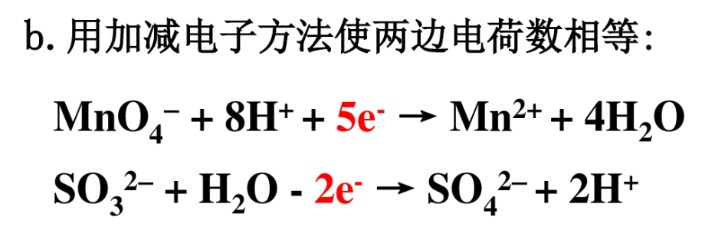

Slide 7
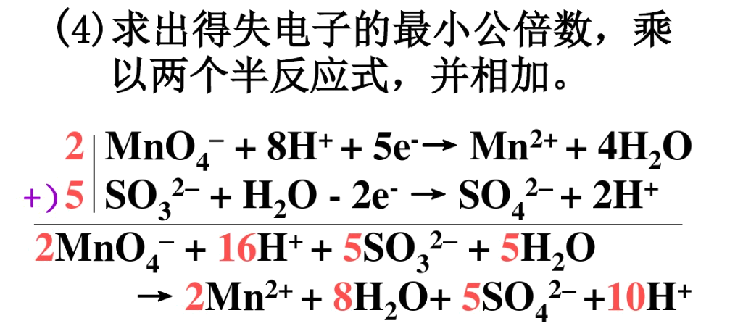
2KMnO
+
5K
SO
+
3H SO
₄
₂
₃
₂
₄
=
2
MnSO
+
6
K
SO
+
3H
O
₄
₂
₄
₂

Slide 8
３、原电池：
注意：负极(-)最左边，正极(+)最右边；氧化半反应物质在左，还原半反应物质在右。各物质要注明状态(s,l,g)和温度，溶液中物质标浓度，气体物质标分压。（标准状态可默认）
书写 电池符号
电极反应
电池反应
等号的左边必须写反应物，右边必须写生成物。电子写在左、右边均可。

Slide 9
电池符号的书写
(－) Zn | Zn²⁺ (1.0mol L⁻¹) || Cu^{2＋} (1.0mol L⁻¹) | Cu (＋)
(1)负极(-)最左边，正极(+)最右边；
(2)各物质要注明状态(s,l,g)和温度。
(3)同一相不同物质间用“,”隔开；相之间用“|” 表示界面；中间有盐桥则用“‖”表示。
(4)气体或液体必须附以不活泼金属(如铂)，并且纯液体、固体要写在惰性电极一边。

Slide 10
４、电极电势的应用
（１）判断氧化剂、还原剂的相对强弱
E^{θ}大，则氧化态氧化能力强
E^{θ}小，则还原态还原能力强
（２）判断氧化还原反应的方向
氧化还原反应自发进行的方向是：较强的氧化剂氧化较强的还原剂
（３）判断氧化还原反应进行的程度
（４）元素电势图
Notes:
3、4点在后面会学到。

Slide 11
５、电池电动势与自由能
Δ_{r}G= - nFE_{池}
Δ_{r}G<0，E_{池}>0 反应正向自发进行。
Δ_{r}G＝0，E_{池}＝0 反应达到平衡。
Δ_{r}G>0，E_{池}<0 反应逆向自发进行。

Slide 12
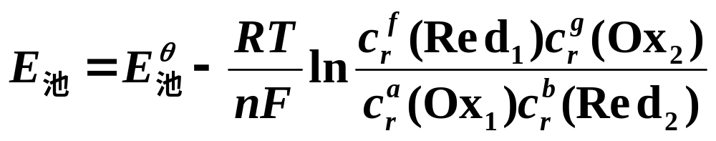
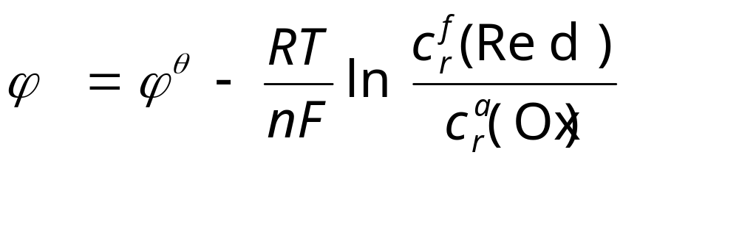
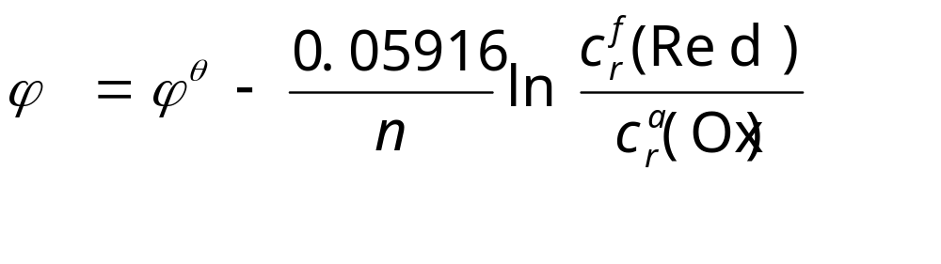
6、电池电动势的能斯特方程
对任一电对：

Slide 13


例：计算298K，电池(-)Pt︱I₂,I⁻(0.1mol.L⁻¹) ‖
MnO ₄⁻(0.01mol.L⁻¹),Mn^{2＋}(0.1mol.L⁻¹),H＋(0.001mol.L⁻¹)︱Pt(+)的电动势并写出电池反应。
解：
ϕ ₁^{θ} =0.536V
ϕ ₂^{θ} =1.507V

Slide 14
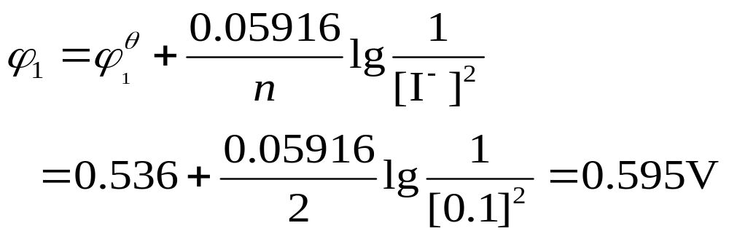
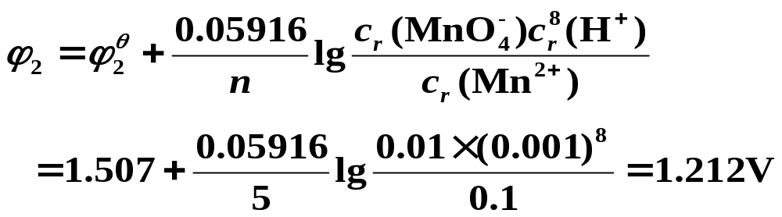
E= ϕ ₂- ϕ ₁ =1.212-0.595=0.617（V）
电池反应：
10I－+2MnO₄－+16H＋ 5I₂+2Mn^{2＋}+8H₂O

Slide 15
８、元素电势图的应用
a.判断氧化剂和还原剂的强弱
E^{θ}大，则氧化态氧化能力强
E^{θ}小，则还原态还原能力强
b.判断中间氧化态能否发生岐化反应
E_{右}^{θ >} E_{左}^{θ}发生歧化反应
E_{右}^{θ <} E_{左}^{θ} 发生归中反应
c.预计反应产物
d.求未知电对的标准电极电势值

Slide 16
第九章 原子结构
１、玻尔理论的氢原子模型
氢原子光谱的特点
能量量子化
光子学说
三个基本假设：定态假设
能级跃迁假设
量子化轨道假设
Notes:
线状光谱

Slide 17
２、４个量子数：
主量子数n：（电子层）
取值：1、2、3、4…
光谱学符号： K，L，M，N…
副量子数 l：（电子亚层）
取值： 0、1、2、3…(n-1)，共n个
光谱学符号： s，p，d，f…

Slide 18
磁量子数m：
取值：0、±1、±2、…±l，共(2l+1)个
决定波函数图象在空间的伸展方向
自旋量子数m_{s}：
取值：+1/2 或 -1/2。
表征电子的自旋方向。
Notes:
n、l、m 一定，就可以表示一个原子轨道。如ψ_{1，0，0}表示1s轨道。
四个量子数一旦确定，电子的运动状态就完全确定。

Slide 19
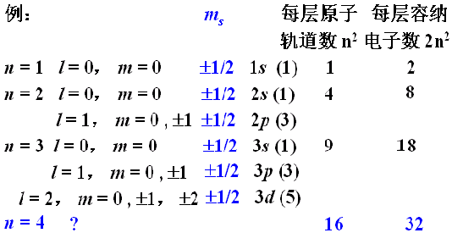
四个量子数描述核外电子运动的可能状态
l =0， m=0 ±1/2 4s(1)
l =1， m=0, ±1 ±1/2 4p(3)
l =2， m=0, ±1, ±2 ±1/2 4d(5)
l =3， m=0, ±1, ±2, ±3 ±1/2 4f(7)

Slide 20
３、原子轨道图形（对应取值）
s：球形
p：哑铃型
d：花瓣型

Slide 21
4、多电子原子结构
屏蔽效应：多电子原子中，由于受同层及内层电子排斥影响，可认为被考察电子所感受的核电荷减少。
钻穿效应：l 较小的电子钻到核附近的能力较强，使屏蔽效应减弱，以至电子能量降低。
轨道能级交错顺序解释

Slide 22
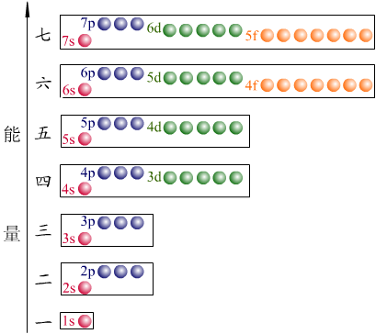
Pauling近似能级图

Slide 23
5、核外电子排布规则
a.能量最低原理
  排布的最终结果将使体系总能量最低
b.保利不相容原理
  同一原子中，没有运动状态全同的电子
c.洪特规则
  电子进入简并轨道时，将尽量分占不同轨道，
  并且自旋方向平行
  特例：等价轨道全满，半满或全空的状态较稳定

Slide 24
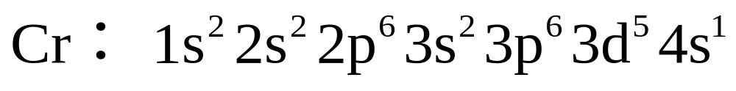
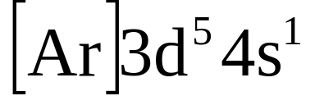
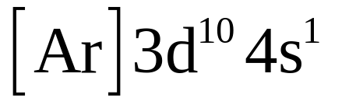
C：1s² 2s² 2p²
2p
2s
1s
N：[He] 2s² 2p³
Z=24
Z=29
Cu：
[He]、[Ar]——原子芯
全满：p⁶，d¹⁰，f¹⁴；
半满：p³，d⁵，f⁷；
全空：p⁰，d⁰，f⁰。
半满全满规则：

Slide 25
第十章 分子结构
１、
离子键
化学键的类型 共价键
金属键
ionic bond
covalent bond
metallic bond

Slide 26
２、离子键
（1）形成条件：两成键原子的电负性差别较大。
（2）离子键没有方向性，没有饱和性。
（3）影响离子键的因素有：
离子的电子构型、离子电荷、半径
３、周期表中离子半径的变化规律

Slide 27
４、共价键
形成条件：
（1）自旋相反的未成对电子可配对形成共价键。
（2）成键电子的原子轨道尽可能达到最大程度的重叠。重叠越多，能量降低越多，共价键越稳定。（最大重叠原理）
特征：（1）饱和性（2）方向性
类型：
σ键：“头碰头”
π键：“肩并肩”
Notes:
（1）共价键的饱和性：即两原子间形成共价键的数目是一定的。
（2）共价键的方向性：为满足最大重叠原理，两原子轨道要沿着一定方向重叠。

Slide 28
５、S和p原子轨道杂化：
类型 | 轨道数目 | 空间构型 | 实例
sp | 2 | 直线 | HgCl₂、BeCl₂
sp² | 3 | 三角平面 | BF₃
sp³ | 4 | 四面体 | CCl₄、NH₃、H₂O

Slide 29
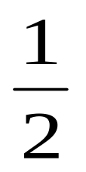
６、价层电子对互斥理论要点
基本要点
1. 确定中心原子的价层电子对数
VPN= [A的价电子数+B提供的价电子数
±离子电荷数( )]
负 正
中心原子的价电子数=A所在的族数
ⅡA, IIIA, VIA, VA, VIA, VIIA,稀有气体
2, 3, 4, 5, 6, 7, 8
配位原子的价电子数：
H和卤素记为1，氧和硫记为0。

Slide 30

2. 确定价层电子对的排布方式
价层电子对尽可能远离，以使斥力最小。
3. 确定中心原子的孤对电子对数m，推断分子的几何构型。
m= (A的价电子数－
A用于与B成键的电子数之和)
例：SF₄分子
m= (6－1×4)=1
m=0：分子的几何构型与电子对的几何构型相同。

Slide 31

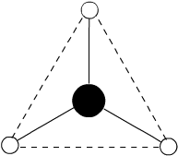
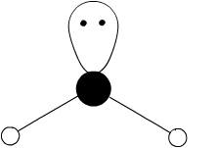
3. 就只含单键的AB_{n}分子而言
分子的几何构型与价层电子对的排布方式
VPN | 成键电子对（n） | 孤电子对（m） | 电子对排布方式 | 分子几何构型 | 实例
2 | 2 | 0 |  | 直线形 | BeCl₂
3 | 3 | 0 |  | 三角形 | BF₃
 | 2 | 1 |  | V形 | SnCl₂

Slide 32
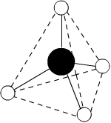
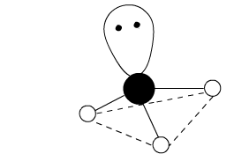
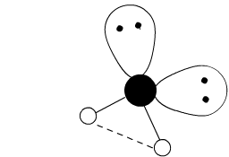
VPN | n | m | 电子对排布方式 | 分子几何构型 | 实例
4 | 4 | 0 |  | 四面体 | CH₄
 | 3 | 1 |  | 三角锥 | NH₃
 | 2 | 2 |  | V形 | H₂O

Slide 33
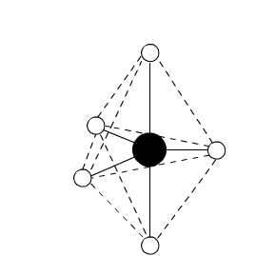
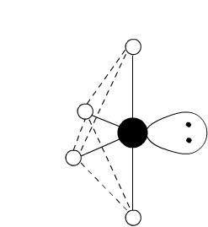
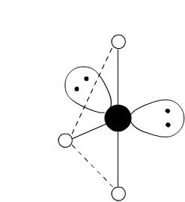
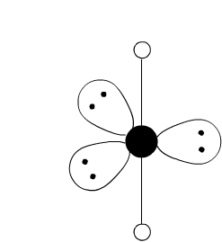
VPN | n | m | 电子对排布方式 | 分子几何构型 | 实例
5 | 5 | 0 |  | 三角双锥 | PCl₅
 | 4 | 1 |  | 变形四面体(跷跷板形) | SF₄
 | 3 | 2 |  | T形 | ClF₃
 | 2 | 3 |  | 直线形 | XeF₂

Slide 34
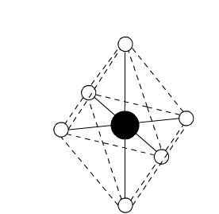
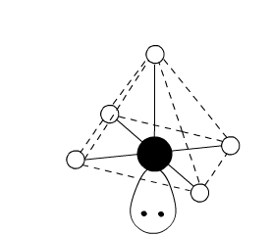
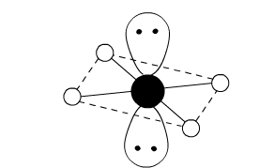
VPN | n | m | 电子对排布方式 | 分子几何构型 | 实例
6 | 6 | 0 |  | 八面体 | SF₆
 | 5 | 1 |  | 四方锥 | ClF₅
 | 4 | 2 |  | 正方形 | XeF₄

Slide 35
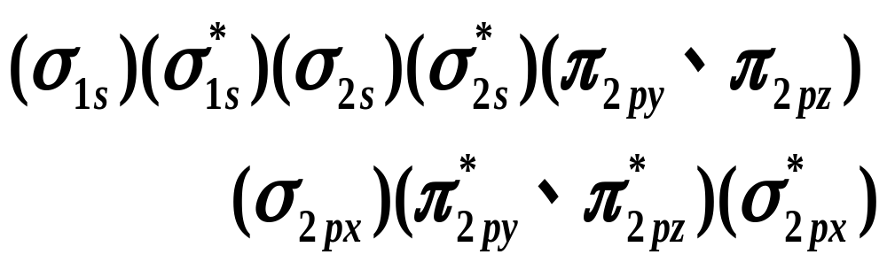
7. 分子轨道理论（MO法）
Li、Be、B、C、N
由于2s与2p轨道能级差<15eV，2s与2p_{x}将可以发生部分线性组合，导致σ_{2px}能量反而高于π_{2p}。
能级顺序：

Slide 36
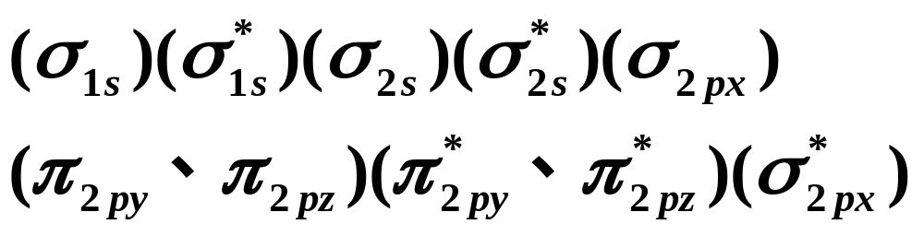
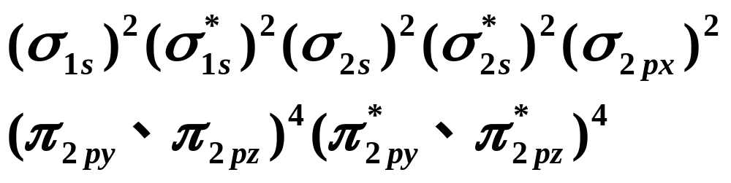
2. O、F
由于2s与2p轨道能级差>15eV，能级顺序正常，
如 F₂的电子排布为：

Slide 37
第十一章 配位化合物
第十二章 元素概论
第十三章 非金属元素
第十四章 金属元素

Slide 38
一、选择题（60分）：40道题整本书的内容。
二、配平方程式（10分）：20个反应方程式抽取5个。
三、计算简答题（30分）：4道答题，三大平衡里面有一道题，电池反应，物质结构（原子、分子结构）。

